Slide 1
Trường mầm non Phúc Đồng
LQVT
Dạy trẻ nhận biết chữ số 10,
số lượng và số thứ tự trong phạm vi 10
Người dạy: Nguyễn Hồng Nhi
Chu Thị Yến
Năm học: 2020-2021

Slide 2
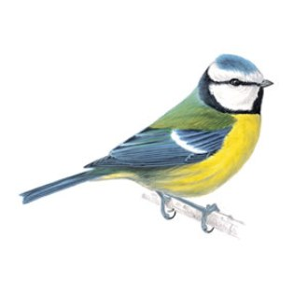
Ôn NB nhóm có số lượng 9
Bé hãy đếm xem có bao nhiêu con chim?
9

Slide 3
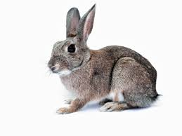
Dạy trẻ tạo nhóm có số lượng 10.
Đếm đến 10 và nhận biết chữ số 10.
10
9
10

Slide 4
10

